Slide 1


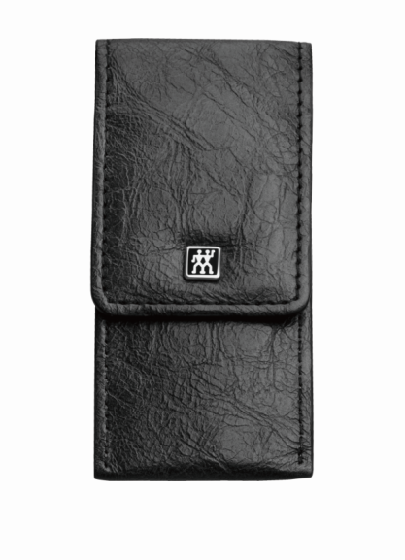
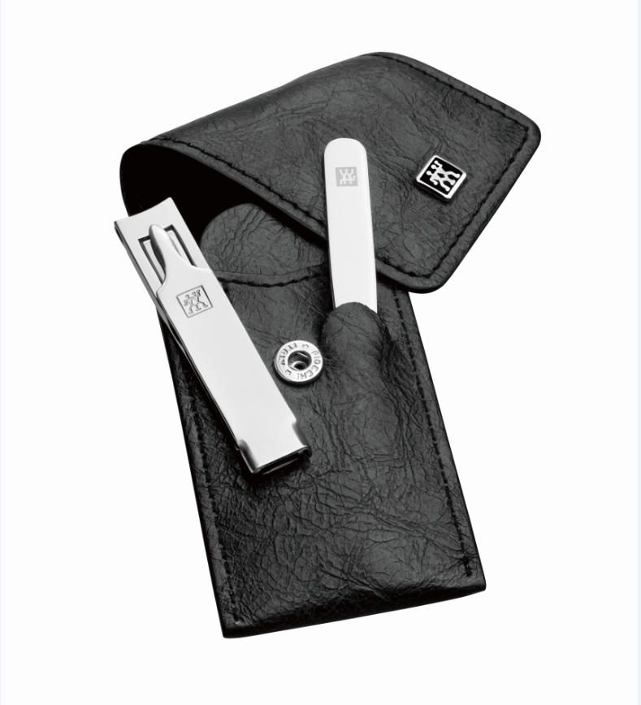
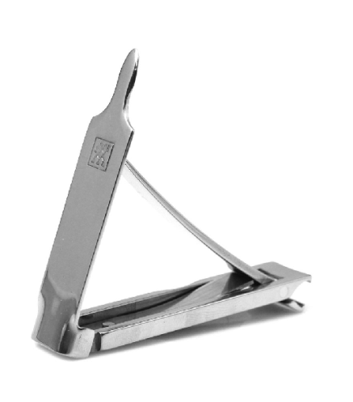
订购品，尚有部分库存。
出完库存不再备货，再订货需起订量
皮面金属LOGO
ZW-N88
双立人两件装美手套（女士）
市场参考价： 998.00
批发价：268.00
货号：97605-004-0
外包装：水洗皮
包装类型：礼盒型包装
装箱明细：120pcs/箱
产品特点：
1.四件套产品均为不锈钢材质镜面
抛光，炫亮夺目，气质出众。
2.黑色皮套为水洗皮材质。
3.水洗皮黑色。
内含：内含：折叠式指甲钳、眉镊
适合剪手指甲，杠杆原理设计
牛皮材质皮套

